Slide 1




软件工程课程设计
——洪水敏感性测绘
指导老师：黄杰
导 师： 邓浩
开发团队：
肖莅觉2152345 郭尧羽2154215
王佳蔚2153305 蔡名雅2153681

Slide 2

目录
Part 01
需求分析
Part 02
分析建模
Part 03
设计建模
Part 04
开发

Slide 3
Part 01
需求分析
Demand analysis

Slide 4

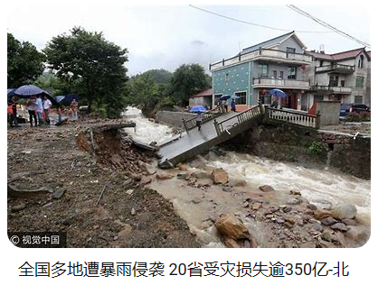
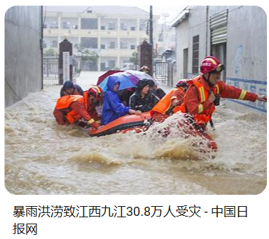
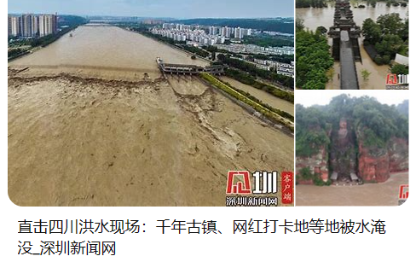
01
项目背景
洪水灾害突发性强、频率高、造成的损失巨大
洪水敏感性测绘评价作为洪灾评价和管理的基础性工作，是制定各项防洪减灾措施，尤其是非工程防洪减灾措施的重要依据。
本系统运用深度学习算法，给收集到的数据进行运算，最后生成洪水敏感性图供用户查看。

Slide 5
Part 02
分析建模
Analytical modeling

Slide 6
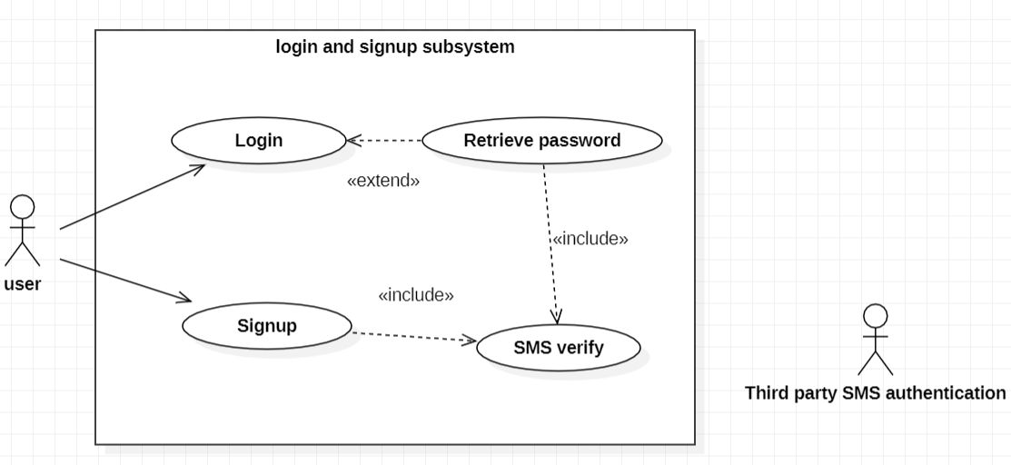
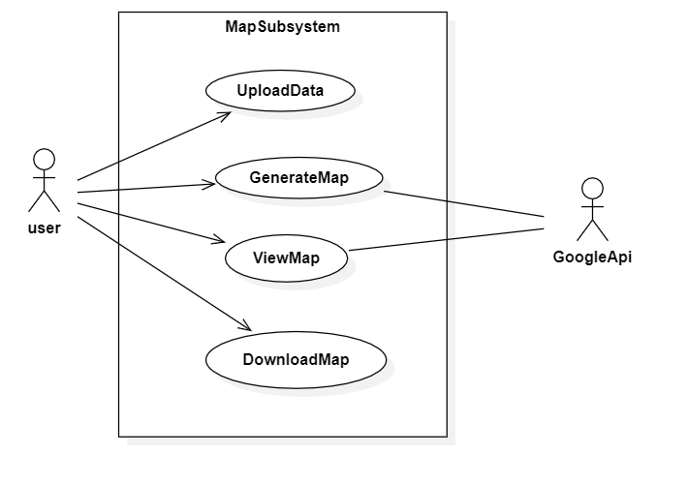
02
基于场景建模——用例图
用户登陆注册子系统
洪水敏感性子系统

Slide 7
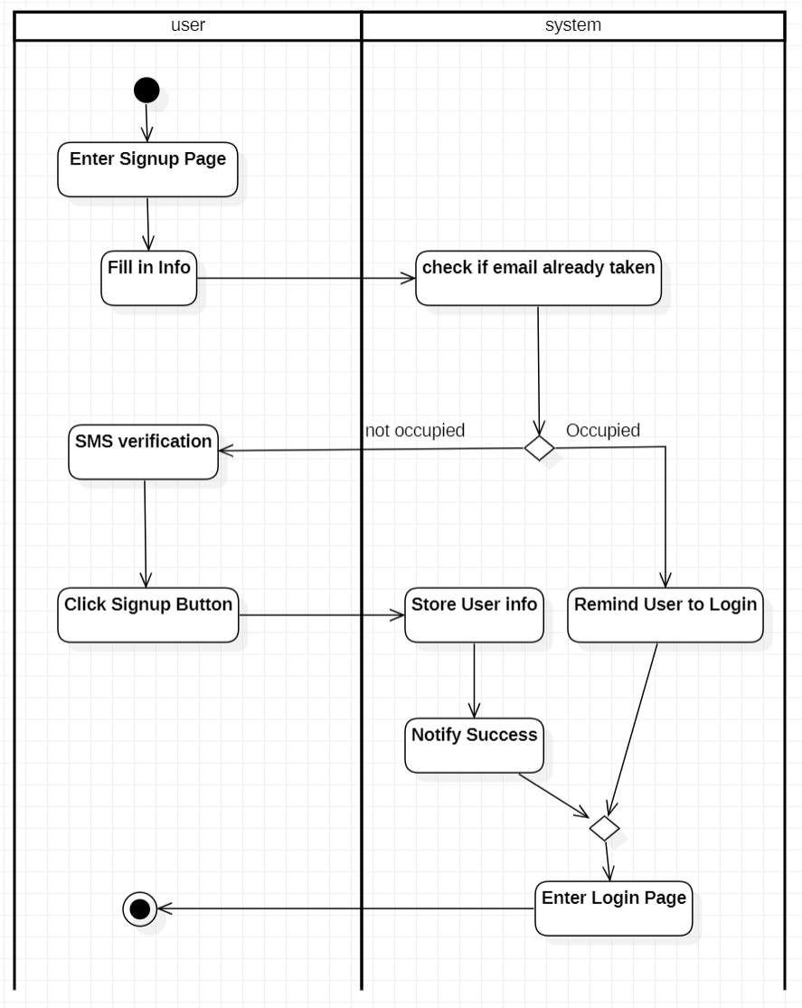
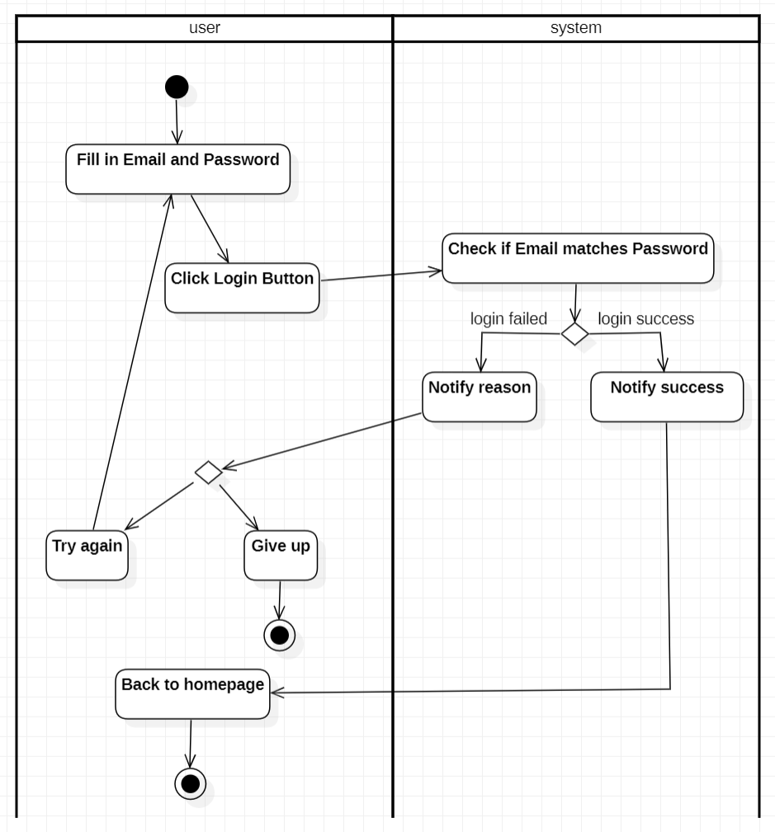
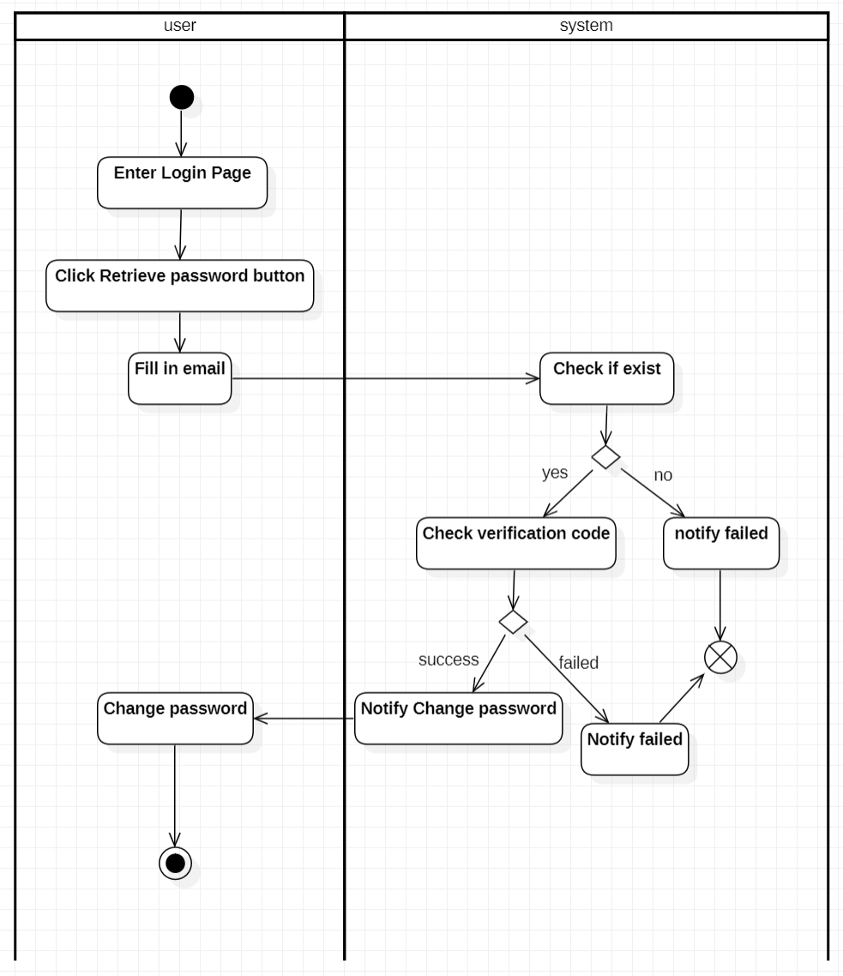
02
基于场景建模——活动图
用户登录用例
找回密码用例
用户注册用例

Slide 8
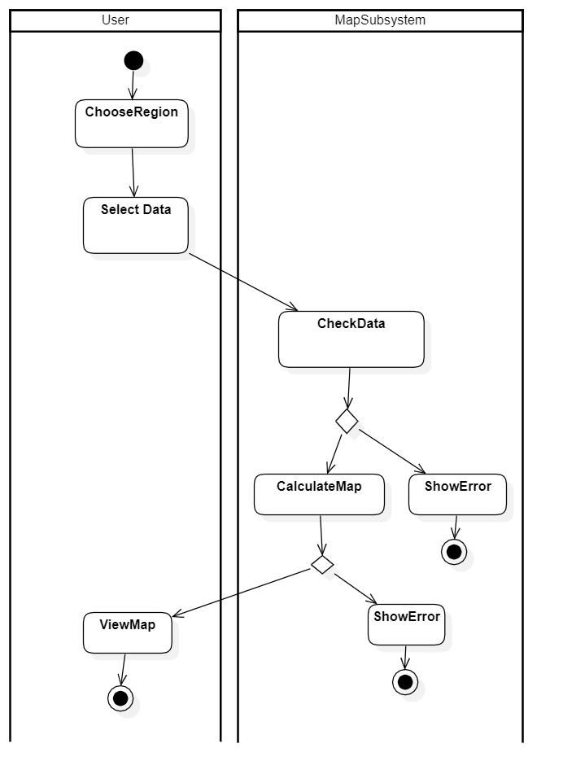
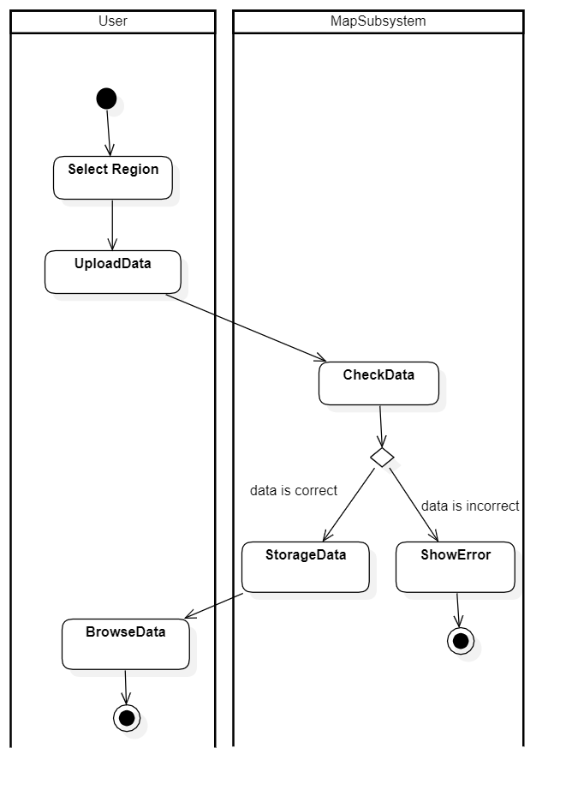
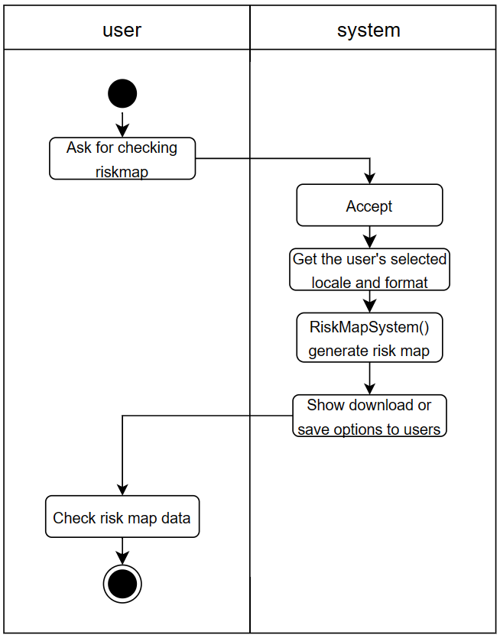
02
基于场景建模——活动图
生成风险图用例
上传数据用例
查看风险图用例

Slide 9
Part 03
设计建模
Design modeling

Slide 10
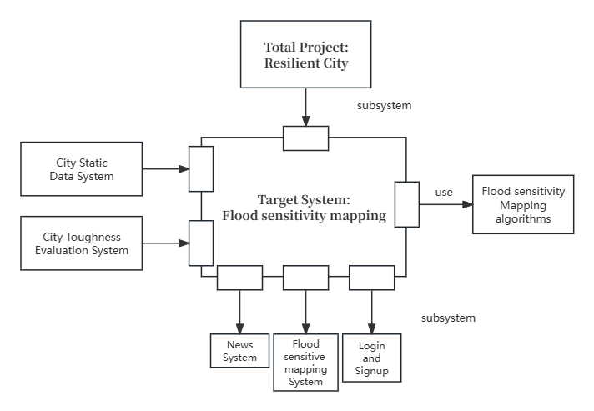
03
设计建模——系统结构设计
目标系统是洪水敏感性测绘系统，是韧性城市大项目的一个子系统。城市静态数据系统和城市韧性评估系统利用我们目标系统的测绘结果作为重要指标，城市静态数据和城市韧性评估同时也为我们的洪水敏感性测绘系统提供数据支持，互为同级系统，本系统主要运用洪水敏感性测绘算法执行核心功能。

Slide 11
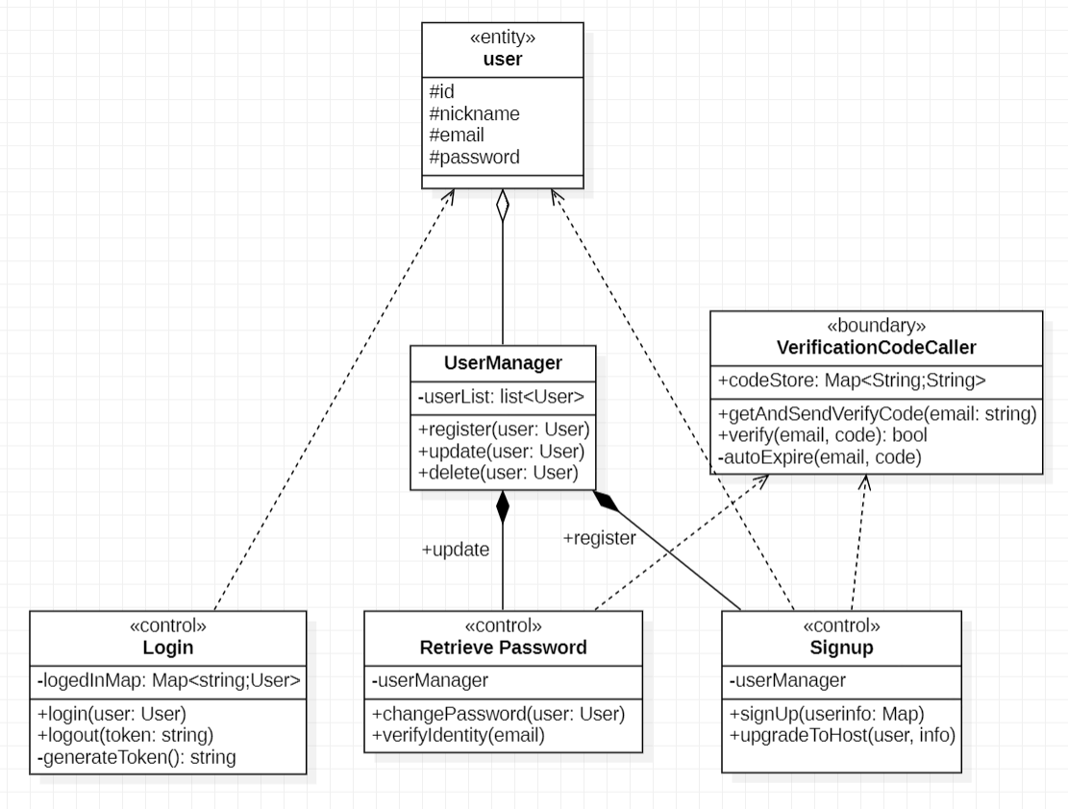
03
设计建模——数据设计
类设计——用户登录注册

Slide 12
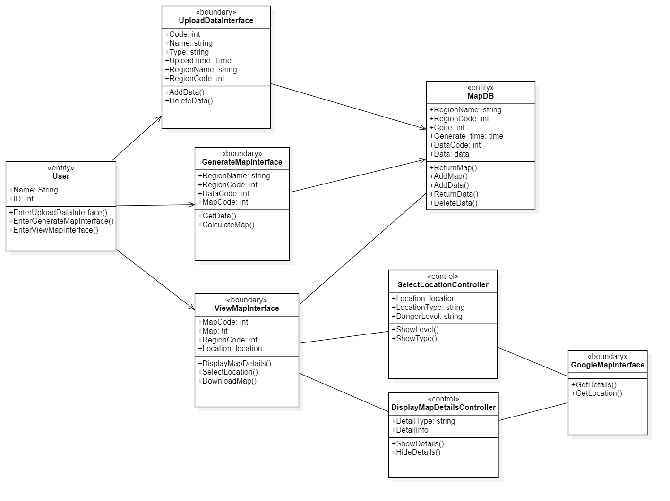
03
设计建模——数据设计
类设计——洪水敏感性子系统

Slide 13
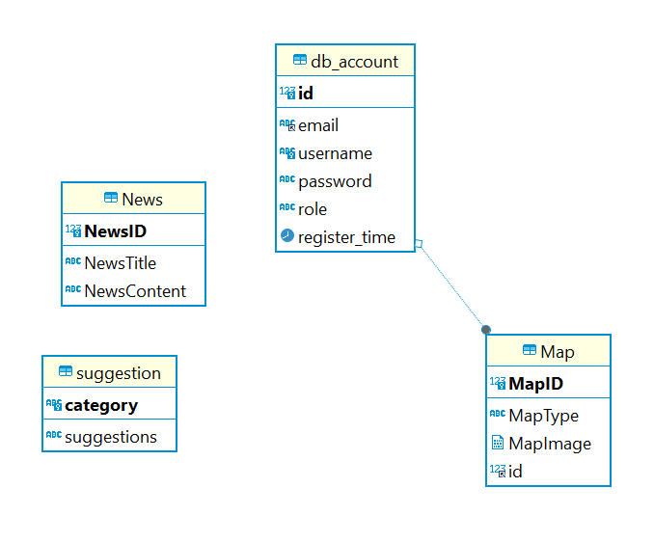


03
设计建模——数据设计
我们在阿里云服务器上创建了MySQL数据库，通过数据库可视化软件DBeaver，在本地进行数据库编辑，包括表的建立和数据的增删改查。

Slide 14
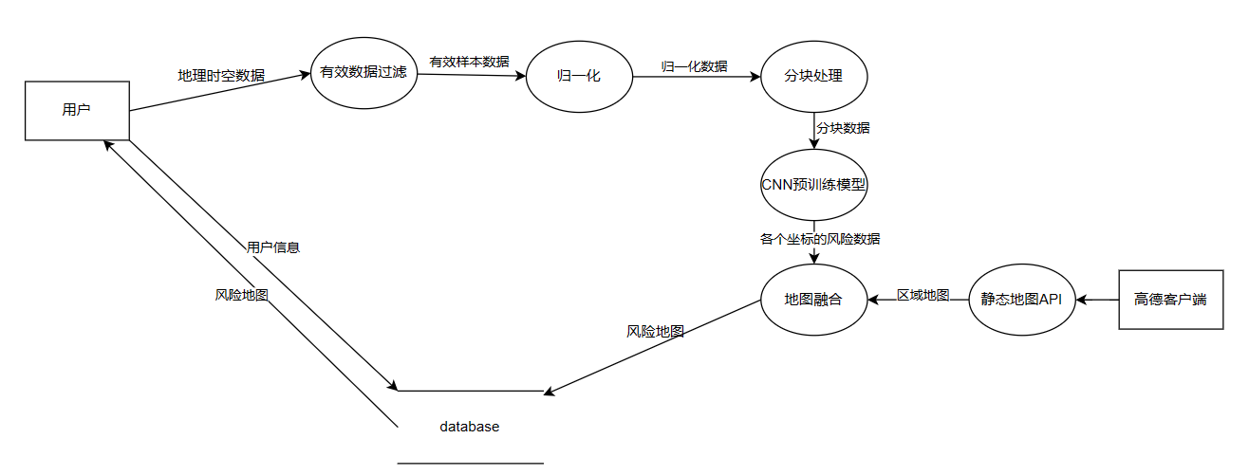



03
设计建模——数据设计
数据流

Slide 15
03
设计建模——接口设计
序号
001
REST API
GET /api/auth/news
接口参数
key：搜索关键字
返回值
news_title: 新闻标题 news_content: 新闻内容
接口简介
该接口用于新闻获取。
序号
002
REST API
POST /upload
接口参数
file：图片二进制数据流
返回值
File_path: 文件路径
接口简介
该接口用于图片数据上传。
序号
003
REST API
GET /create_image
接口参数
无
返回值
State:状态
接口简介
该接口用于进行结果数据生成。

Slide 16
03
设计建模——接口设计
序号
004
REST API
GET /get_image
接口参数
无
返回值
Image_file: 图片文件 image_path: 图片路径
接口简介
该接口用于获取图片进行展示。
序号
005
REST API
POST /api/auth/login
接口参数
username：用户名 password：密码 remember：记住登录状态的标志
返回值
message: 登录成功的提示信息
接口简介
该接口用于用户登录。
序号
006
REST API
GET /api/auth/register
接口参数
username：用户名 password：密码 email: 电子邮件地址 code: 验证码
返回值
message: 注册成功的提示信息
接口简介
该接口用于用户注册。

Slide 17
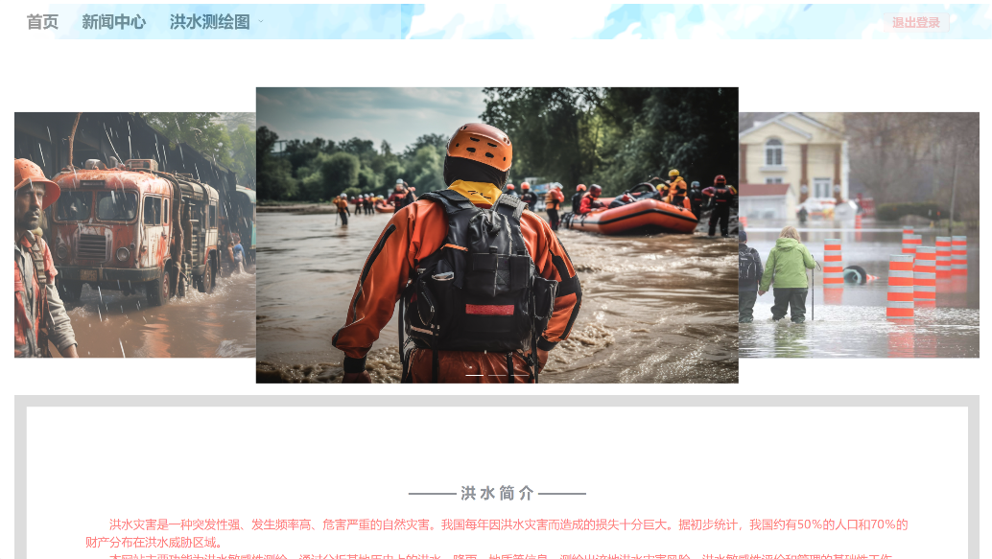
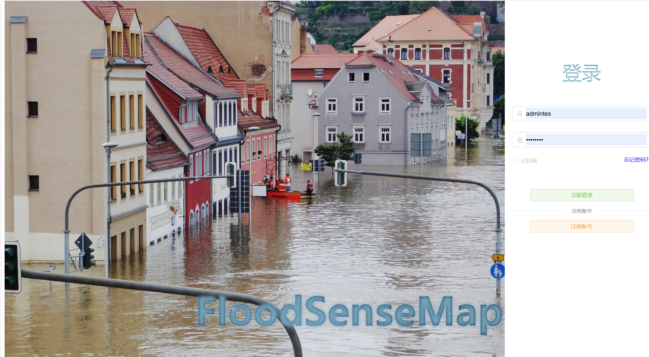
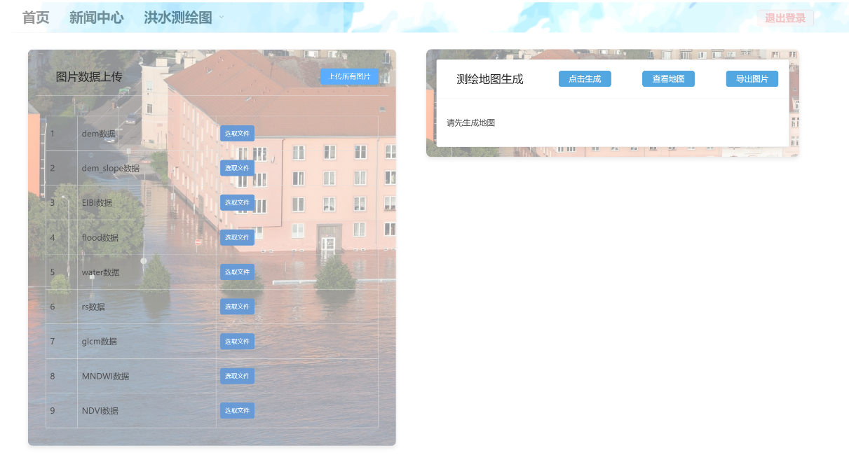
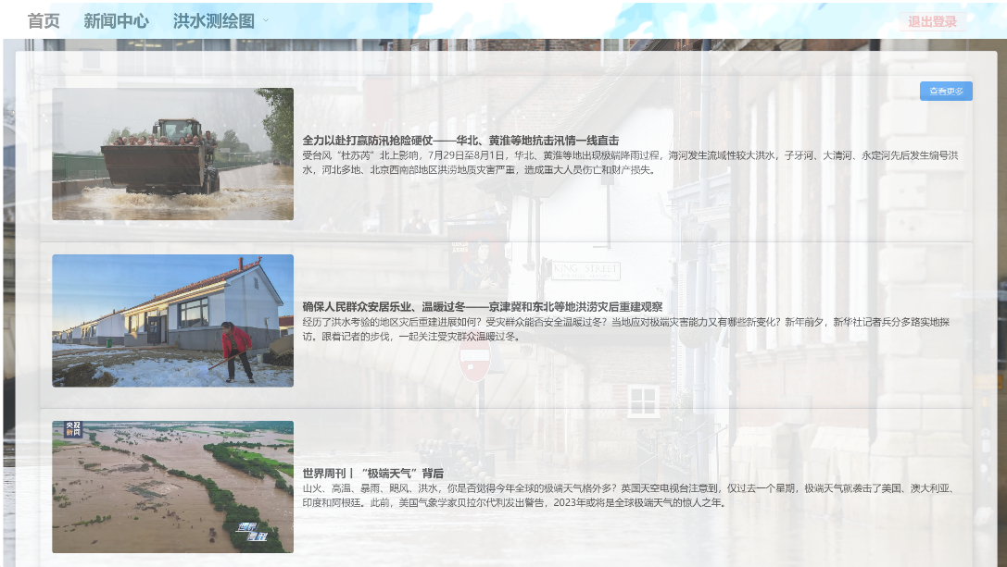
03
设计建模——用户界面设计
系统围绕洪水主题进行了界面设计，为用户展现了集成多种功能的界面，包括登录注册、查看新闻以及洪水风险图查看与生成。
· 匹配用户体验和用户期望
· 一致性
· 功能极简主义
· 减小认知负荷
· 提高参与度
· 可控制、可信任和可探索性
· 可感知性
· 易学性
· 防错原则
· 功能可见性

Slide 18
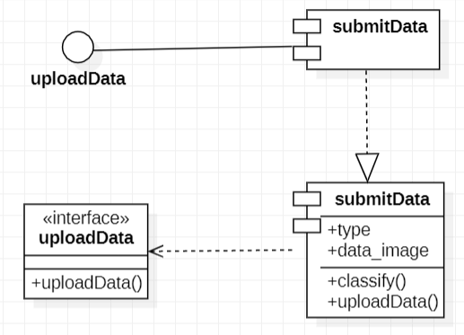
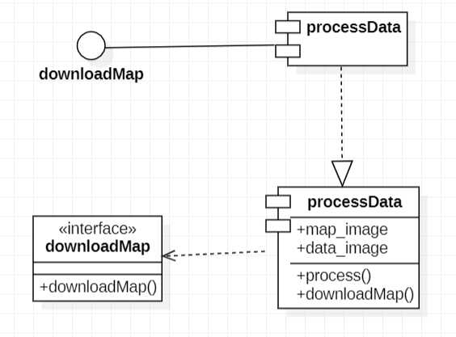
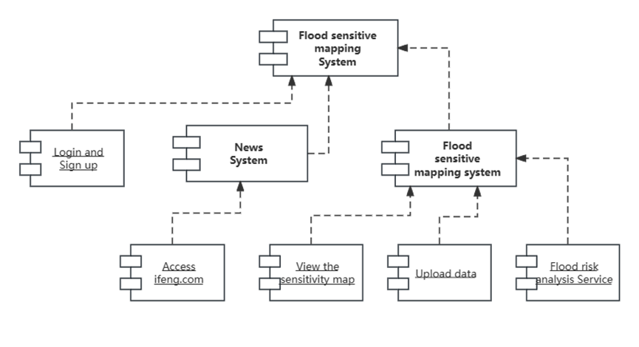
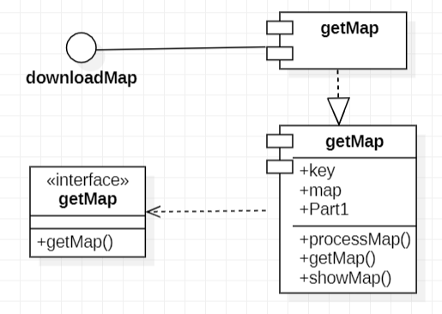
03
设计建模——构件设计
系统构件图
详细构件设计

Slide 19
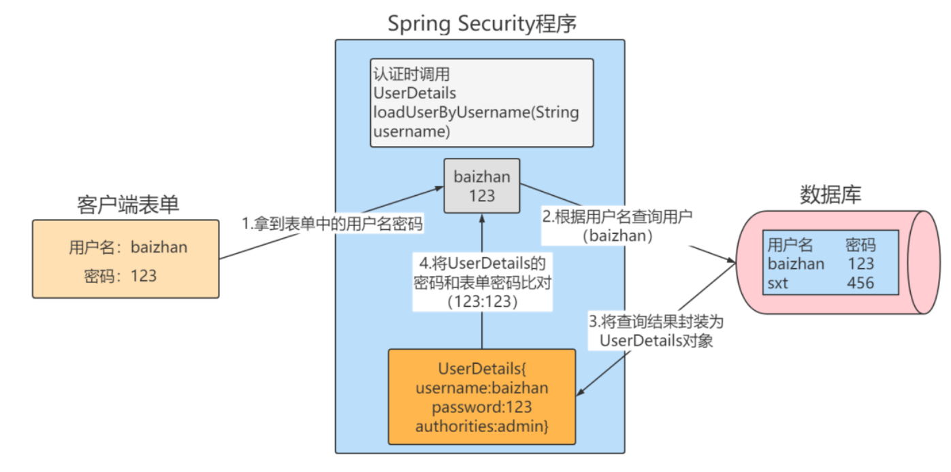
03
设计建模——安全性设计
密码的加密是通过Spring Security提供的PasswordEncoder实现的。PasswordEncoder是一个接口，提供了encode方法用于加密密码，以及matches方法用于验证明文密码和加密后的密码是否匹配。
Spring Security是Spring项目组提供的安全服务框架，核心功能包 括认证和授权。它为系统提供了声明式安全访问控制功能，减少了 为系统安全而编写大量重复代码的工作。

Slide 20
Part 04
开发
development

Slide 21
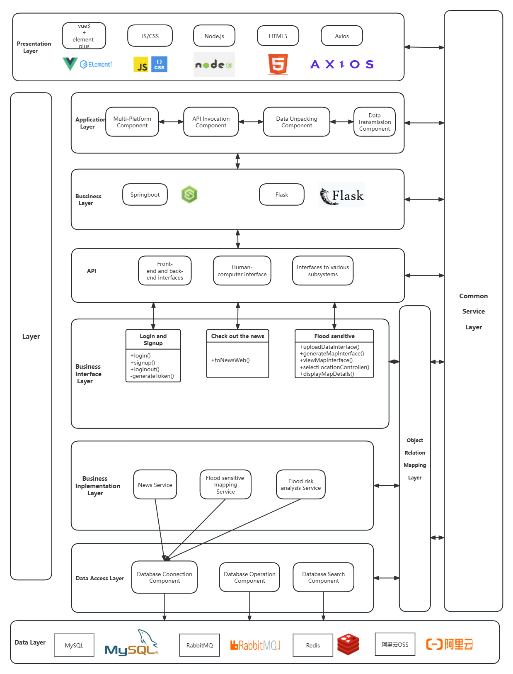
04
开发
后端：Springboot对接MySQL数据库，实现登录注册及数据访问；Flask提供算法接口，生成洪水敏感性图。
前端：Vue3进行页面搭建，Element-plus实现页面优化。
部署：阿里云服务器部署MySQL数据库和项目后端。
目标关键词

Slide 22
TONGJI UNIVERSITY
谢谢
请各位老师指正

